Slide 1
가우스 조단 알고리즘

Slide 2
가우스-조단 소거법의 개념(1)
행렬 A,Y,X, 단위행렬 E
(
(
(
(
(
(
1 -1 1
20 10 0
0 10 25
X
Y
Z
0
80
90
x- y + z = 0
20x+10y = 80
10y+25z = 90
=
행렬 A
행렬 X
행렬 Y
(
(
(
(
1 -1 1
20 10 0
0 10 25
(
X
Y
Z
(
(
(
1 0 0
0 1 0
0 0 1
0
80
90
=
행렬 A
행렬 X
단위행렬 E
행렬 Y

Slide 3
가우스 조단 소거법의 개념(2)
3 X = 15 A X = Y
3 X = Y (Y=15)
3 X = 1 Y
3⁻¹ 3 X = 3⁻¹ 1 Y
1 X = 3⁻¹ 1 Y
X = 3⁻¹ Y
X = 5 (1/3 X 15= 5)
A X = Y
A X = E Y
A⁻¹ A X = A⁻¹ E Y
E X = A⁻¹ E Y
X = A⁻¹ Y
X 구하기

Slide 4
가우스 조단 소거법의 풀이(1)
(
(
(
(
(
(
1 -1 1
20 10 0
0 10 25
1 0 0
0 1 0
0 0 1
0
80
90
① 2행 => (1행 X -20) + 2행
(
(
(
(
(
(
1 -1 1
0 30 -20
0 10 25
1 0 0
-20 1 0
0 0 1
0
80
90
②2행 => (2행/30)
③ 3행 => (3행/10) + 2행 x (-1)
(
(
(
(
(
(
1 -1 1
0 1 -2/3
0 0 19/6
1 0 0
-2/3 1/30 0
2/3 -1/30 1/10
0
8/3
19/3
⑤ 2행 => (3행 X 2/3) + 2행
④ 3행 => 3행 X (6/19)
(
(
(
1 -1 1
0 1 0
0 0 1
(
(
0
4
2
(
1 0 0
-30/57 -1/30 2/95
4/19 -1/95 3/95
⑥ 1행 => 1행 + 2행

Slide 5
가우스 조단 소거법의 풀이(2)
(
(
(
1 0 1
0 1 0
0 0 1
(
(
4
4
2
(
⑦ 1행 => 3행 X -1 + 1행
9/19 -1/30 2/95
-30/57 -1/30 2/95
4/19 -1/95 3/95
(
(
(
(
1 0 0
0 1 0
0 0 1
(
(
2
4
2
5/19 -13/570 -1/95
-32/57 1/38 -2/95
4/19 -1/95 -3/95
역행렬
해
x- y + z = 0
20x+10y = 80
10y+25z = 90
x = 2
y = 4
z = 2

Slide 6
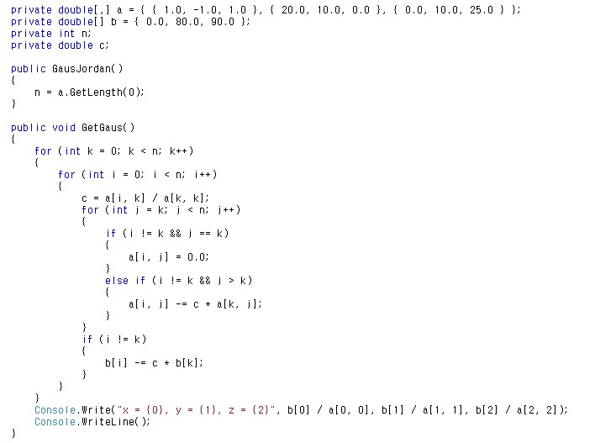
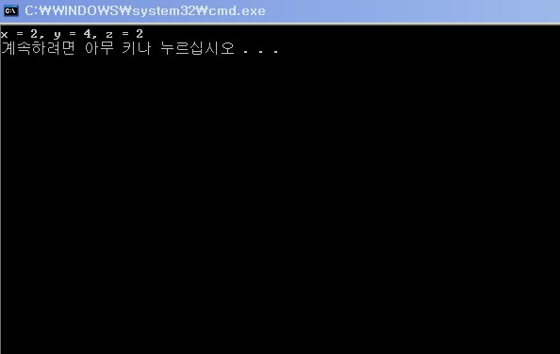
가우스 조단 소거법 프로그램

Slide 7
가우스 조단 소거법의 개념(2)
왼쪽에는 역행렬을 구하고 싶은 행렬(행렬A)을, 오른쪽에는 단위행렬을 쓴다.
행렬A를 단위행렬로 바꿔준다.
(단위행렬에도 가우스 소거법 적용하면 단위행렬은 역행렬이 된다.)
(
(
(
1 -1 1
20 10 0
0 10 25
(
1 0 0
0 1 0
0 0 1
(
(
0
80
90
행렬 A
단위행렬 E
행렬 Y

